Slide 2
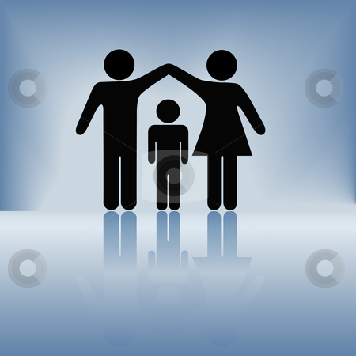
خانواده درمانی ستیر
نظریه ای مبتنی بر رویکرد
تجربه نگر/انسانگرا

Slide 3
خانواده درماني
خانواده درمانی روش سیستماتیک مداخله درمانی است
با هدف رفع اختلالات پیچیده و متقابل عاطفی در گروه خانواده

Slide 4
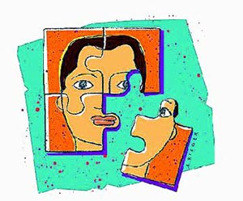
تجربه نگری/انسانگرایی رویکردی مبتنی بر:
تجربه
خودانگیختگی
رویارویی
تاکید بر اینجا و اکنون
رشد و کمال

Slide 5
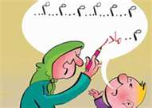
خانواده درمانی ستیر:«درمانی ارتباطی»
به اعتقاد ستیر :
ارتباط نادرست اعضای خانواده ناشی از عزت نفس ضعیف اعضای خانواده
و اختلال عملکرد خانواده ناشی از ارتباط نادرست اعضای خانواده

Slide 6
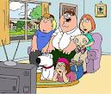
نقشهای خانوادگی و سبکهای پیام رسانی
سرزنشگر،خرده گیر و سلطه گر)با احساس درونی پوچی و ناموفق)
آرام کننده با اعمالی ضعیف،محتاط و متواضع (با احساس درونی بی ارزشی)
ابرمعقول،عدم بروز عواطف ،آرام و خونسرد(با احساس درونی آسیب پذیری)
بی ربط گو،ناتوان در برقراری ارتباطی همسو با موضوع(با احساس درونی بی اهمیتی)
همخوان،ارسال بیام واقعی و صادقانه(با احساس درونی عزت نفس)

Slide 7
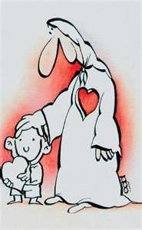
رشد و کمال فردی
میراث ارثی
تعامل همیشگی ذهن و بدن
عوامل طولی(ماحصل یادگیری در طی فرایند رشد)

Slide 8
اصول مورد نظر ستیر در نقشه خانوادگی
خداگونه عمل نکردن والدین
احترام به فردیت افراد برای رشد عزت نفس
توجه به بالندگی در تمام جنبه های قدرت(جسمی ،عاطفی،معنوی و...)
شکل دهی دیدی طبیعی نسبت به مرگ برای معنا دادن به زندگی
توجه و پرداختن به رویای کودک

Slide 9
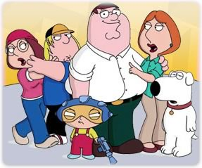
نظريه ارتباطي ستير
كليه رفتارهاي انسان مشمول ارتباط است.
تاكيد بر جهت گيري انرزيهاي متوقف شده در جهت رشد
رفتار كودك متاثر از اتباط هاي موجود در خانواده
ارتباط شامل چهار مولفه:مشاهده،باور،نياز و احساس
تاكيد برانطباق اين مولفهها با واقعيت براي ايجاد پيام همخوان

Slide 10
دو جهانبینی از دیدگاه ستیر
الگوی ”تهدید و پاداش“
روابط مبتنی بر سلسله مراتب،تعیین قواعد توسط عده ای و اجرای آن توسط دیگران،نتیجه آن عدم رشد عزت نفس افراد زیردستَ
الگوی“ بسترسازی“
هویت مبتنی بر انسانیت و نه نقشها،وجود توان بالقوه در تمام انسانها،تغییر فرایندی برای تمام عمر و فرصتی برای رشد

Slide 11
رفتار مختل ناشی از نارسایی فرایند رشد و کمال
شکوفایی و رشد عاملی برای تسهیل فرایند انتخاب و تصمیم گیری
رشد و بالندگی خانواده عاملی برای ایجاد تغییرات سازنده در نظام خانواده
نزدیکی روابط بین خانواده و درمانگربعنوان عاملی برای تسریع رشد خانواده

Slide 12
راهبردهای ستیر برای تقویت ارزش شخصی و پیام رسانی همخوان
وادار کردن اعضای خانواده به حرف زدن
تاکید بر رعایت حقوق فردی در خانواده
تاکید بر بیان نیاز از سوی اعضای خانواده
تاکید بر تقویت صمیمیت بین اعضا
استفاده از تقویم خانوادگی برای بررسی سابقه رشد در خانواده

Slide 13
تکنیک بازسازی خانواده
هدف:آگاهی مراجع از الگوهای بدکارکرد در خانواده و راهنمایی برای تغییر آنها
فرایند عمل:اجرای نمایش چند نسلی خانواده
نقش درمانگر:در نقش راهنما،کمک به رفع تعارضات خانوادگی گذشته
اساس کار:ارتباطی توام با اعتماد بین درمانگر و درمانجو برای فهم حداکثری مراجع

Slide 14
خانواده آشفته و بالنده
خانواده آشفته:
ارزش خود پایین-ارتباط غیرمستقیم-مبهم و نادرست-قاعده ها غیرقابل انعطاف ،
ناسازگار و یکنواخت،پیوند با اجتماع براساس ترس -آرام کردن خشم و سرزنش
خانواده بالنده:
ارزش خود بالا-ارتباط مستقیم،صریح و صمیمانه-قاعده ها انعطاف پذیر، انسانی و مقتضی،پیوند باز و امیدبخش با اجتماع

Slide 15
فنون درمانی ستیر
آگاهی حسی
تماس
شوخی
شرکت خانواده های مختلف
انعکاس احساسات زوجین به منظور شفاف سازی روابط
نمایشنامه
استعاره

Slide 16
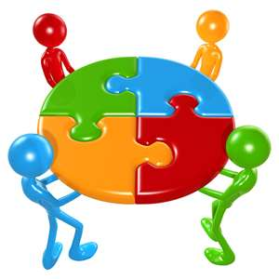
تکنیکهای ستیر در جلسات درمان
بازی خانوادگی شبیه سازی شده
ضبط جلسات و گفتگو در مورد آنها به منظور درک بهتر واکنشها
ایجاد امید به منظور کمک به رفع مشکل
شفاف سازی برای کمک به درک بیشتراعضا از یکدیگر
پیوند حال به گذشته

Slide 17
رسول اكرم - صلي الله عليه و آله - فرمودند: به فرزندان خود احترام كنيد و با آداب و روش پسنديده با آن‌ها معاشرت نماييد.
رسول اكرم - صلي الله عليه و آله - نشسته بودند، حسن و حسين - عليهما السلام - وارد شدند، حضرت به احترام آن‌ها از جاي برخاست و به انتظار ايستاد، حركت آن دو به سوي پيامبر به طول انجاميد. رسول اكرم - صلي الله عليه و آله - به طرف كودكان پيش رفت و از آنان استقبال نمود، هردو را بر دوش خود سوار نمود و فرمود: فرزندان عزيز، مركب شما چه خوب مركبي است و شماها چه سواران خوبي هستيد!

Slide 18
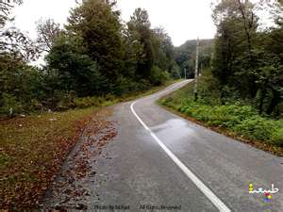
منابع
_هی لی، جی، روان درمانی خانواده، باقر ثنائی، تهران: امیر کبیر، 1375.
- حسینی بیرجندی، سید مهدی، خانواده‌درمانی و مشاوره ازدواج زناشویی، تهران: اساطیر، 1381
_ ستیر،ویرجنیا، آدم سازي در روانشناسي خانواده ؛ترجمه:دكتر بهروز بيرشك
_ گلدنبرگ،ایرنه؛گلدنبرگ،هربرت؛خانواده درمانی؛ترجمه:حمیدرضا حسین شاهی،سیامک نقشبندی
_کارلسون،جان؛اسپری،لن؛لویس،جودیث؛خانواده درمانی؛ترجمه:شکوه نوابی نژاد

Slide 19
تهیه کنندگان سمیه رامش لیلا قائنی این پاورپوینت همراه با ارائه بوده است. با تشکر از استاد گرانقدر سرکار خانم طالبی

